Slide 1





第5章 主成分分析
主成分分析（principal components analysis）也称主分量分析，最早可追溯到K.Pearson于1901年开创的非随机变量的多元转化分析；是由霍特林（Hotelling）于1933年推广到随机变量。主成分分析是利用降维的思想，在损失很少信息的前提下把多个指标转化为几个综合指标的多元统计方法。通常把转化生成的综合指标称之为主成分，其中每个主成分都是原始变量的线性组合，且各个主成分之间互不相关，这就使得主成分比原始变量具有某些更优越的性能。这样在研究复杂问题时就可以只考虑少数几个主成分而不至于损失太多信息，从而更容易抓住主要矛盾，揭示事物内部变量之间的规律性，同时使问题得到简化，提高分析效率。
中国人民大学六西格玛质量管理研究中心
目录 上页 下页 返回 结束

Slide 2
第5章 主成分分析
§5.1 主成分分析的基本原理
§5.2 总体主成分及其性质
§5.3 样本主成分的导出
§5.4 有关问题的讨论
§5.5 主成分分析步骤及框图
§5.6 主成分分析的上机实现
中国人民大学六西格玛质量管理研究中心
目录 上页 下页 返回 结束

Slide 3
§5.1 主成分分析的基本原理
§5.1.1 主成分分析的基本思想
§5.1.2 主成分分析的基本理论
§ 5.1.3 主成分分析的几何意义
中国人民大学六西格玛质量管理研究中心
目录 上页 下页 返回 结束

Slide 4
§5.1.1 主成分分析的基本思想
在对某一事物进行实证研究中，为了更全面、准确地反映出事物的特征及其发展规律，人们往往要考虑与其有关系的多个指标，这些指标在多元统计中也称为变量。这样就产生了如下问题：一方面人们为了避免遗漏重要的信息而考虑尽可能多的指标，而另一方面随着考虑指标的增多增加了问题的复杂性，同时由于各指标均是对同一事物的反映，不可避免地造成信息的大量重叠，这种信息的重叠有时甚至会抹杀事物的真正特征与内在规律。基于上述问题，人们就希望在定量研究中涉及的变量较少，而得到的信息量又较多。主成分分析正是研究如何通过原来变量的少数几个线性组合来解释原来变量绝大多数信息的一种多元统计方法。
中国人民大学六西格玛质量管理研究中心
目录 上页 下页 返回 结束

Slide 5
§5.1.1 主成分分析的基本思想
既然研究某一问题涉及的众多变量之间有一定的相关性，就必然存在着起支配作用的共同因素，根据这一点，通过对原始变量相关矩阵或协方差矩阵内部结构关系的研究，利用原始变量的线性组合形成几个综合指标（主成分），在保留原始变量主要信息的前提下起到降维与简化问题的作用，使得在研究复杂问题时更容易抓住主要矛盾。一般地说，利用主成分分析得到的主成分与原始变量之间有如下基本关系：
1.每一个主成分都是各原始变量的线性组合
2.主成分的数目大大少于原始变量的数目
中国人民大学六西格玛质量管理研究中心
目录 上页 下页 返回 结束

Slide 6
§5.1.1 主成分分析的基本思想
3.主成分保留了原始变量绝大多数信息
4.各主成分之间互不相关
通过主成分分析，可以从事物之间错综复杂的关系中找出一些主要成分，从而能有效利用大量统计数据进行定量分析，揭示变量之间的内在关系，得到对事物特征及其发展规律的一些深层次的启发，把研究工作引向深入。
中国人民大学六西格玛质量管理研究中心
目录 上页 下页 返回 结束

Slide 7









§5.1.2 主成分分析的基本理论
设对某一事物的研究涉及个 指标，分别用 表示，这个 指标构成的 维随机向量为 。设随机向量 的均值为 ，协方差矩阵为 。
对 进行线性变换，可以形成新的综合变量，用 表示，也就是说，新的综合变量可以由原来的变量线性表示，即满足下式：
(5.1)
中国人民大学六西格玛质量管理研究中心
目录 上页 下页 返回 结束

Slide 8
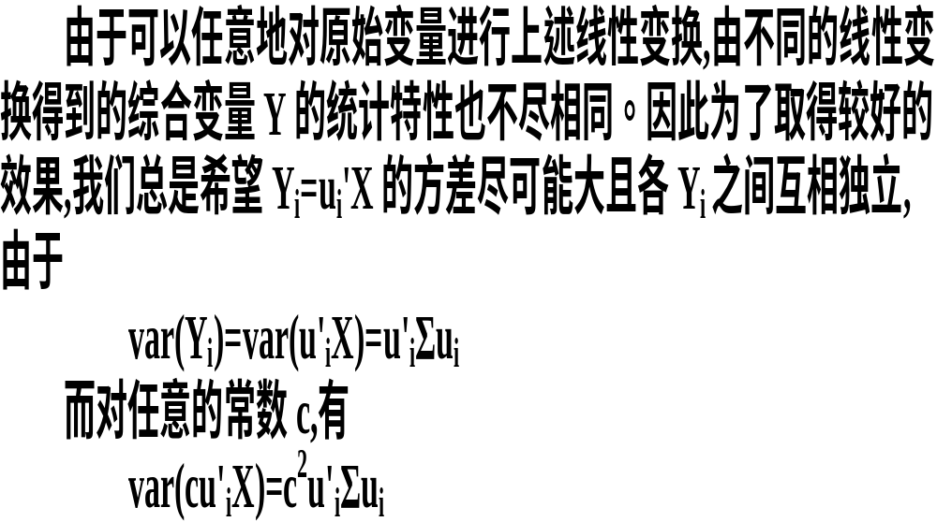
§5.1.2 主成分分析的基本理论
中国人民大学六西格玛质量管理研究中心
目录 上页 下页 返回 结束

Slide 9














§5.1.2 主成分分析的基本理论
因此对 不加限制时，可使 任意增大，问题将变得没有意义。我们将线性变换约束在下面的原则之下：
1．
，
2．
3. 是 的一切满足原则1的线性组合中方差最大者； 是与 不相关的 所有线性组合中方差最大者；…, 是与 都不相关的 的所有线性组合中方差最大者。
中国人民大学六西格玛质量管理研究中心
目录 上页 下页 返回 结束

Slide 10


§5.1.2 主成分分析的基本理论
基于以上三条原则决定的综合变量 分别称为原始变量的第一、第二、…、第 个主成分。其中，各综合变量在总方差中占的比重依次递减，在实际研究工作中，通常只挑选前几个方差最大的主成分，从而达到简化系统结构，抓住问题实质的目的。
中国人民大学六西格玛质量管理研究中心
目录 上页 下页 返回 结束

Slide 11



§5.1.3 主成分分析的几何意义
由第一节的介绍我们知道，在处理涉及多个指标问题的时候，为了提高分析的效率，可以不直接对 个指标构成的 维随机向量 进行分析，而是先对向量 进行线性变换，形成少数几个新的综合变量 ，使得各综合变量之间相互独立且能解释原始变量尽可能多的信息，这样，在以损失很少部分信息为代价的前提下，达到简化数据结构，提高分析效率的目的。这一节，我们着重讨论主成分分析的几何意义，为了方便，我们仅在二维空间中讨论主成分的几何意义，所得结论可以很容易地扩展到多维的情况。
中国人民大学六西格玛质量管理研究中心
目录 上页 下页 返回 结束

Slide 12


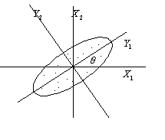
设有 个样品，每个样品有两个观测变量 ，这样，在由变量 组成的坐标空间中， 个样品点散布的情况如带状，见图5-1。
图5-1
中国人民大学六西格玛质量管理研究中心
目录 上页 下页 返回 结束

Slide 13








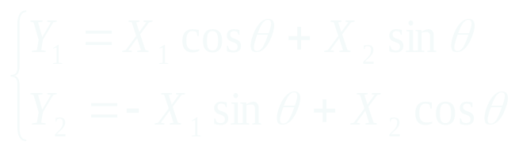
由图可以看出这 个样品无论沿 轴方向还是沿 轴方向均有较大的离散性，其离散程度可以分别用观测变量 的方差和 的方差定量地表示，显然，若只考虑 和 中的任何一个，原始数据中的信息均会有较大的损失。我们的目的是考虑 和 的线性组合，使得原始样品数据可以由新的变量 和 来刻画。 在几何上表示就是将坐标轴按逆时针方向旋转 角度，得到新坐标轴 和 ，坐标旋转公式如下：
中国人民大学六西格玛质量管理研究中心
目录 上页 下页 返回 结束

Slide 14




其矩阵形式为：
其中， 为旋转变换矩阵，由上式可知它是正交阵，即满足
中国人民大学六西格玛质量管理研究中心
目录 上页 下页 返回 结束

Slide 15



经过这样的旋转之后， 个样品点在 轴上的离散程度最大，变量 代表了原始数据绝大部分信息，这样，有时在研究实际问题时，即使不考虑变量 也无损大局。因此，经过上述旋转变换就可以把原始数据的信息集中到 轴上，对数据中包含的信息起到了浓缩的作用。主成分分析的目的就是找出转换矩阵 ，而主成分分析的作用与几何意义也就很明了了。
中国人民大学六西格玛质量管理研究中心
目录 上页 下页 返回 结束

Slide 16

§5.2 总体主成分及其性质
由上面的讨论可知，求解主成分的过程就是求满足三条原则的原始变量 的线性组合的过程。本节先从总体出发，介绍求解主成分的一般方法及主成分的性质，然后介绍样本主成分的导出。
中国人民大学六西格玛质量管理研究中心
目录 上页 下页 返回 结束

Slide 17

主成分分析的基本思想就是在保留原始变量尽可能多的信息的前提下达到降维的目的，从而简化问题的复杂性并抓住问题的主要矛盾。而这里对于随机变量 而言，其协方差矩阵或相关矩阵正是对各变量离散程度与变量之间的相关程度的信息的反应，而相关矩阵不过是将原始变量标准化后的协方差矩阵。我们所说的保留原始变量尽可能多的信息，也就是指的生成的较少的综合变量（主成分）的方差和尽可能接近原始变量方差的总和。因此在实际求解主成分的时候，总是从原始变量的协方差矩阵或相关矩阵的结构分析入手。一般地说，从原始变量的协方差矩阵出发求得的主成分与从原始变量的相关矩阵出发求得的主成分是不同的。下面我们分别就协方差矩阵与相关矩阵进行讨论。
中国人民大学六西格玛质量管理研究中心
目录 上页 下页 返回 结束

Slide 18





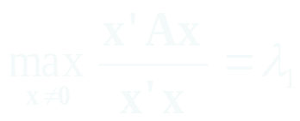
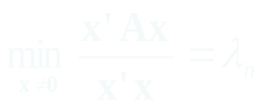
§5.2.1从协方差矩阵出发求解主成分
引理：设矩阵 ，将 的特征值 依大小顺序排列，不妨设 ， 为 矩阵各特征值对应的标准正交特征向量，则对任意向量，有：
（5.2）
中国人民大学六西格玛质量管理研究中心
目录 上页 下页 返回 结束

Slide 19
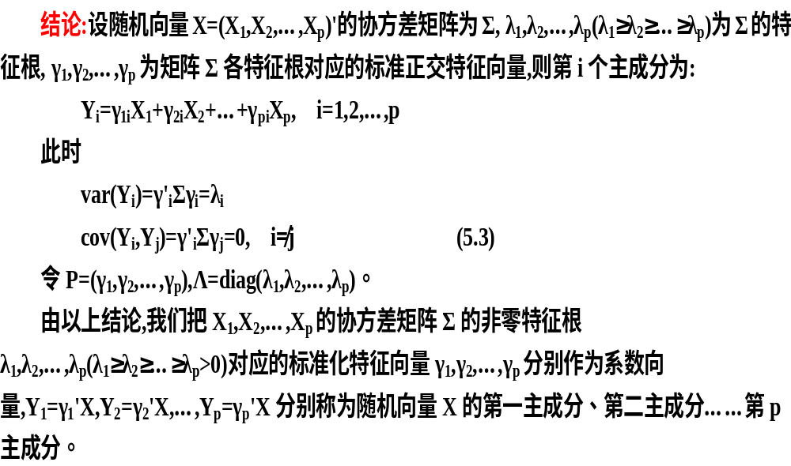
中国人民大学六西格玛质量管理研究中心

Slide 20
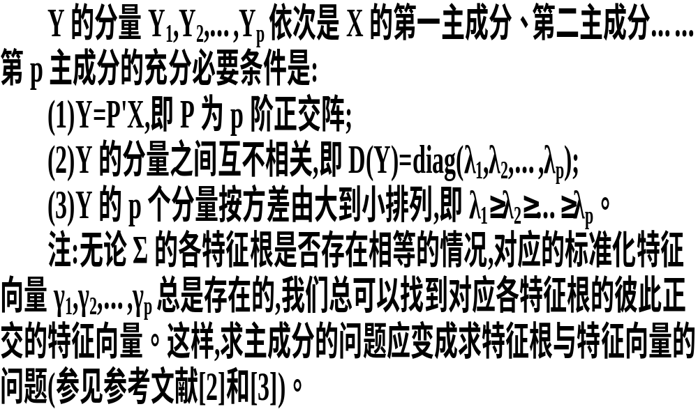
中国人民大学六西格玛质量管理研究中心

Slide 21






§5.2.2 主成分的性质
性质1 的协方差阵为对角阵 。
这一性质可由上述结论容易得到，证明略。
性质2 记 ，有
证明：
记 则有 于是
中国人民大学六西格玛质量管理研究中心
目录 上页 下页 返回 结束

Slide 22
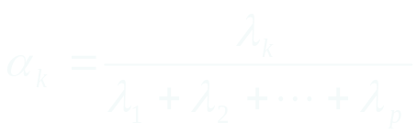












定义 5.1 称 为第 个主成分 的方
差贡献率，称 为主成分 的累积贡献率。
由此进一步可知，主成分分析是把个 随机变量的总方差 分解为 个不相关的随机变量的方差之和，使第一主成分的方差达到最大，第一主成分是以变化最大的方向向量各分量为系数的原始变量的线性函数，最大方差为 。 表明了 的方差在全部方差中的比值，称 为第一主成分的贡献率。这个值越大，表明 这个新变量综合 信息的能力越强，也即由 的差异来解释随机向量 的差异的能力越强。
中国人民大学六西格玛质量管理研究中心
目录 上页 下页 返回 结束

Slide 23






正因如此，才把 称为 的主成分。进而我们就更清楚为什么主成分的名次是按特征根 取值的大小排序的。
进行主成分分析的目的之一是为了减少变量的个数，所以一般不会取 个主成分，而是取 个主成分， 取多少比较合适，这是一个很实际的问题，通常以所取 使得累积贡献率达到85％以上为宜，即
(5.4)
这样，既能使损失信息不太多，又达到减少变量，简化问题的目的。另外，选取主成分还可根据特征值的变化来确定。图5-2为SPSS统计软件生成的碎石图。
中国人民大学六西格玛质量管理研究中心
目录 上页 下页 返回 结束

Slide 24
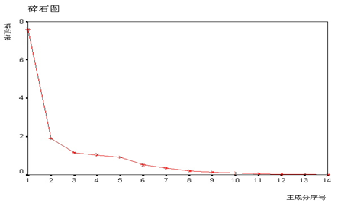

图5-2
由图5-2可知，第二个及第三个特征值变化的趋势已经开始趋于平稳，所以，取前两个或是前三个主成分是比较合适的。这种方法确定的主成分个数与按累积贡献率确定的主成分个数往往是一致的。在实际应用中有些研究工作者习惯于保留特征值大于1的那些主成分，但这种方法缺乏完善的理论支持。在大多数情况下，当 时即可使所选主成分保持信息总量的比重达到85％以上。
中国人民大学六西格玛质量管理研究中心
目录 上页 下页 返回 结束

Slide 25






定义5.2 第 个主成分 与原始变量 的相关系数 称做因子负荷量。
因子负荷量是主成分解释中非常重要的解释依据，因子负荷量的绝对值大小刻画了该主成分的主要意义及其成因。在下一章因子分析中还将对因子负荷量的统计意义给出更详细的解释。由下面的性质我们可以看到因子负荷量与系数向量成正比。
性质3
（5.5）
中国人民大学六西格玛质量管理研究中心
目录 上页 下页 返回 结束

Slide 26






§5.3.1 总体主成分
由性质3知因子负荷量 与向量系数 成正比，与 的标准差成反比关系，因此，绝不能将因子负荷量与向量系数混为一谈。在解释主成分的成因或是第 个变量对第 个主成分的重要性时，应当根据因子负荷量而不能仅仅根据 与 的变换系数 。
中国人民大学六西格玛质量管理研究中心
目录 上页 下页 返回 结束

Slide 27
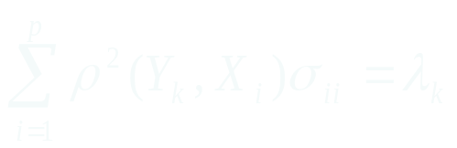
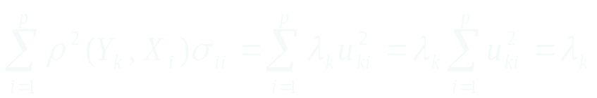
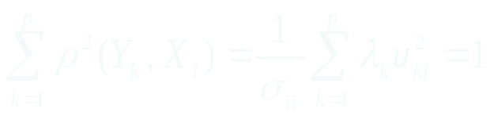



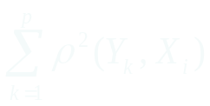
性质4
（5.6）
证明：由性质3有
（5.7）
性质5
证明：因为 向量是随机向量 的线性组合，因此 也可以精确表示成 的线性组合。由回归分析知识知， 与
的全相关系数的平方和等于1，而因为 之间互不相关，所以 与 的全相关系数的平方和也就是 ，因此，性质5成立。
中国人民大学六西格玛质量管理研究中心
目录 上页 下页 返回 结束

Slide 28



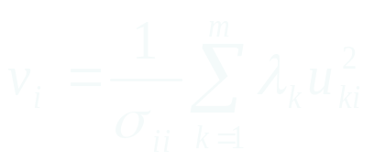

定义5.3 与前 个主成分 的全相关系数平方和称为 对原始变量 的方差贡献率 ，即
（5.8）
这一定义说明了前 个主成分提取了原始变量 中 的信息，由此我们可以判断我们提取的主成分说明原始变量的能力。
中国人民大学六西格玛质量管理研究中心
目录 上页 下页 返回 结束

Slide 29
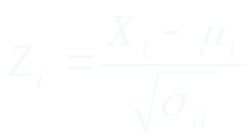









§5.2.3从相关阵出发求解主成分
考虑如下的数学变换：
令：
其中， 与 分别表示变量 的期望与方差。于是有
令：
于是，对原始变量 进行标准化：
中国人民大学六西格玛质量管理研究中心
目录 上页 下页 返回 结束

Slide 30

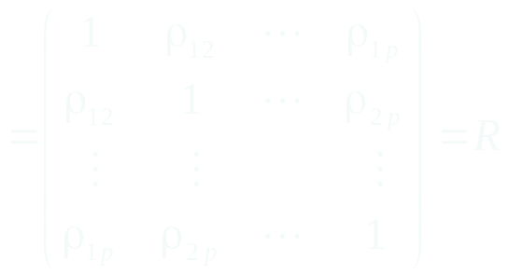






经过上述标准化后，显然有
由于上面的变换过程，原始变量 的相关阵实际上就是对原始变量标准化后的协方差矩阵，因此，由相关矩阵求主成分的过程与主成分个数的确定准则实际上是与由协方差矩阵出发求主成分的过程与主成分个数的确定准则是相一致的，在此不再赘述。仍用 分别表示相关阵 的特征值与对应的标准正交特征向量，此时，求得的主成分与原始变量的关系式为：
（5.9）
中国人民大学六西格玛质量管理研究中心
目录 上页 下页 返回 结束

Slide 31






§5.2.4由相关阵求主成分时主成分性质的简单形式
由相关阵出发所求得主成分依然具有上面所述的各种性质，不同的是在形式上要简单，这是由相关阵 的特性决定的。我们将由相关阵得到的主成分的性质总结如下：
1． 的协方差矩阵为对角阵 ；
3．第 个主成分的方差占总方差的比例，即第 个主成分的方差贡献率为 ，前 个主成分的累积方差贡献率
为 ；
中国人民大学六西格玛质量管理研究中心
目录 上页 下页 返回 结束

Slide 32




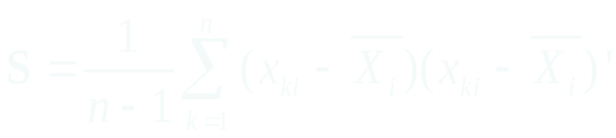
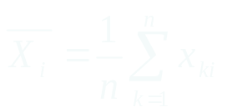

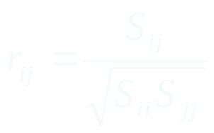

§5.3 样本主成分的导出
在实际研究工作中，总体协方差阵 与相关阵 通常是未知的，于是需要通过样本数据来估计。设有 个样品，每个样品有 个指标，这样共得到 个数据，原始资料矩阵如下：
记
中国人民大学六西格玛质量管理研究中心
目录 上页 下页 返回 结束

Slide 33






为样本协方差矩阵，作为总体协方差阵 的无偏估计， 是样本相关矩阵，为总体相关矩阵的估计。由前面的讨论知，若原始资料 阵是经过标准化处理的，则由矩阵 求得的协方差阵就是相关矩阵，即 与 完全相同。因为由协方差矩阵求解主成分的过程与同相关矩阵出发求解主成分的过程是一致的，下面我们仅介绍由相关阵 出发求解主成分。
根据总体主成分的定义，主成分 的协方差是：
其中 为对角阵
中国人民大学六西格玛质量管理研究中心
目录 上页 下页 返回 结束

Slide 34

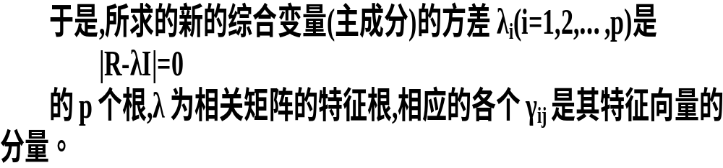
假定资料矩阵X为已标准化后的数据矩阵,则可由相关矩阵代替协方差矩阵,于是上式可表示为
中国人民大学六西格玛质量管理研究中心
目录 上页 下页 返回 结束

Slide 35
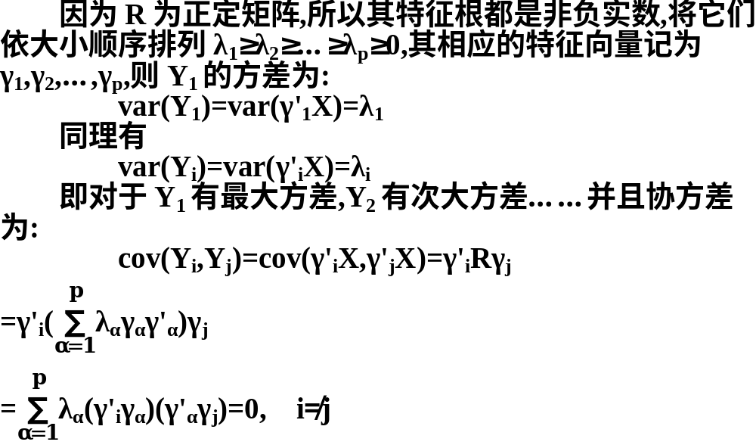
中国人民大学六西格玛质量管理研究中心
目录 上页 下页 返回 结束

Slide 36



由此可知新的综合变量（主成分） 彼此不相关，并且 的方差为 ，则 分别称为第一、第二、……、第 个主成分。由上述求主成分的过程可知，主成分在几何图形中的方向实际上就是 的特征向量的方向，主成分的方差贡献就等于 R 的相应特征值。这样，我们在利用样本数据求解主成分的过程实际上就转化为求相关阵或协方差阵的特征值和特征向量的过程。
中国人民大学六西格玛质量管理研究中心
目录 上页 下页 返回 结束

Slide 37
§5.4 有关问题的讨论
§5.4.1 关于由协方差矩阵或相关矩阵出发求解主成分
§5.4.2 主成分分析不要求数据来自于正态总体
§5.4.3 主成分分析与重叠信息
中国人民大学六西格玛质量管理研究中心
目录 上页 下页 返回 结束

Slide 38
§5.4.1 关于由协方差矩阵或相关矩阵出发求解主成分
由前面的讨论可知求解主成分的过程实际就是对矩阵结构进行分析的过程，也就是求解特征值的过程。在实际分析过程中，我们可以从原始数据的协方差矩阵出发，也可以从原始数据的相关矩阵出发，其求主成分的过程是一致的。但是，从协方差阵出发和从相关阵出发所求得的主成分一般来说是有差别的，而且这种差别有时候还很大。
中国人民大学六西格玛质量管理研究中心
目录 上页 下页 返回 结束

Slide 39
§5.4.1 关于由协方差矩阵或相关矩阵出发求解主成分
一般而言，对于度量单位不同的指标或是取值范围彼此差异非常大的指标，我们不直接由其协方差矩阵出发进行主成分分析，而应该考虑将数据标准化。比如，在对上市公司的财务状况进行分析时，常常会涉及到利润总额、市盈率、每股净利率等指标，其中利润总额取值常常从几十万到上百万，市盈率取值一般从五到六、七十之间，而每股净利率在1以下，不同指标取值范围相差很大，这时若是直接从协方差矩阵入手进行主成分分析，明显利润总额的作用将起到重要支配作用，而其它两个指标的作用很难在主成分中体现出来，此时应该考虑对数据进行标准化处理。
中国人民大学六西格玛质量管理研究中心
目录 上页 下页 返回 结束

Slide 40
§5.4.1 关于由协方差矩阵或相关矩阵出发求解主成分
但是，对原始数据进行标准化处理后倾向于各个指标的作用在主成分的构成中相等。由上面的例子我们看到，对于取值范围相差不大或是度量相同的指标进行标准化处理后，其主成分分析的结果仍与由协方差阵出发求得的结果有较大区别。其原因是由于对数据进行标准化的过程实际上也就是抹杀原始变量离散程度差异的过程，标准化后的各变量方差相等均为1，而实际上方差也是对数据信息的重要概括形式，也就是说，对原始数据进行标准化后抹杀了一部分重要信息，因此才使得标准化后各变量在对主成分构成中的作用趋于相等。由此看来，对同度量或是取值范围在同量级的数据，还是直接从协方差矩阵求解主成分为宜。
中国人民大学六西格玛质量管理研究中心
目录 上页 下页 返回 结束

Slide 41
§5.4.1 关于由协方差矩阵或相关矩阵出发求解主成分
对于从什么出发求解主成分，现在还没有一个定论，但是我们应该看到，不考虑实际情况就对数据进行标准化处理或者直接从原始变量的相关矩阵出发求解主成分是有其不足之处的，这一点一定要引起注意。建议在实际工作中分别从不同角度出发求解主成分并研究其结果的差别，看看是否发生明显差异且这种差异产生的原因在何处，以确定用哪种结果更为可信。
中国人民大学六西格玛质量管理研究中心
目录 上页 下页 返回 结束

Slide 42
§5.4.2 主成分分析不要求数据来自于正态总体
由上面的讨论可知，无论是从原始变量协方差矩阵出发求解主成分，还是从相关矩阵出发求解主成分，均没有涉及到总体分布的问题。也就是说，与很多多元统计方法不同，主成分分析不要求数据来自于正态总体。实际上，主成分分析就是对矩阵结构的分析，其中主要用到的技术是矩阵运算的技术及矩阵对角化和矩阵的谱分解技术。我们知道，对多元随机变量而言，其协方差矩阵或是其相关矩阵均是非负定的，这样，我们就可以按照求解主成分的步骤求出其特征值、标准正交特征向量，进而求出主成分，达到缩减数据维数的目的。同时，由主成分分析的几何意义可以看到，对来自多元正态总体的数据，我们得到了合理的几何解释，即主成分就是按数据离散程度最大的方向进行坐标轴旋转。
主成分分析的这一特性大大扩展了其应用范围，对多维数据，只要是涉及降维的处理，我们都可以尝试用主成分分析，而不用花太多精力考虑其分布情况。
中国人民大学六西格玛质量管理研究中心
目录 上页 下页 返回 结束

Slide 43
§5.4.3主成分分析与重叠信息
首先应当认识到主成分分析方法适用于变量之间存在较强相关性的数据，如果原始数据相关性较弱，运用主成分分析后不能起到很好的降维作用，即所得的各个主成分浓缩原始变量信息的能力差别不大。一般认为当原始数据大部分变量的相关系数都小于0.3时，运用主成分分析不会取得很好的效果。
很多研究工作者在运用主成分分析方法时，都或多或少存在着对主成分分析去除原始变量重叠信息的期望，这样，在实际工作中初始就可以把与某一研究问题相关而可能得到的变量（指标）都纳入分析过程，再用少数几个主成分浓缩这些有用信息（假定已剔除了重叠信息），然后对主成分进行深入分析。在对待重叠信息方面，生成的新的综合变量（主成分）是有效剔除了原始变量中的重叠信息，还是仅仅按原来的模式将原始信息中的绝大部分用几个不相关的新变量表示出来，这一点还值得讨论。
中国人民大学六西格玛质量管理研究中心
目录 上页 下页 返回 结束

Slide 44

§5.4.3主成分分析与重叠信息
为说明这个问题，我们有必要再回顾一下主成分的求解过程，我们仅就从协方差矩阵出发求主成分的过程予以说明，对相关阵有类似的情况。
对于 维指标的情况，我们得到其协方差矩阵如下：
现在考虑一种极端情况，即有两个指标完全相关，不妨设第一个指标在进行主成分分析时考虑了两次。则协方差矩阵变为：
中国人民大学六西格玛质量管理研究中心
目录 上页 下页 返回 结束

Slide 45





§5.4.3主成分分析与重叠信息
此时进行主成分分析的时候实际上是由 维矩阵 进行。 的行列式的值为零但仍满足非负定，只不过其最小的特征值为0，由 出发求解主成分，其方差总和不再是 而是变为 ，也就是说，第一个指标在分析过程中起到了加倍的作用，其重叠信息完全象其他指标提供的信息一样在起作用。
中国人民大学六西格玛质量管理研究中心
目录 上页 下页 返回 结束

Slide 46

§5.4.3主成分分析与重叠信息
这样求得的主成分已经与没有第一个指标重叠信息时不一样了，因为主成分方差的总和已经变为 而不是 ，每个主成分解释方差的比例也相应发生变化，而整个分析过程没有对重叠信息作任何特殊处理。也就是说，由于对第一个指标罗列了两次，其在生成的主成分构成中也起到了加倍的作用。这一点是尤其应该引起注意的，这意味着主成分分析对重叠信息的剔除是无能为力的，同时主成分分析还损失了一部分信息。对此文献[4]举例进行了说明。
这就告诉我们在实际工作中，在选取初始变量进入分析时应该小心，对原始变量存在多重共线性的问题，在应用主成分分析方法时一定要慎重。应该考虑所选取的初始变量是否合适，是否真实地反映了事物的本来面目，如果是出于避免遗漏某些信息而特意选取了过多的存在重叠信息的变量时，就要特别注意应用主成分分析所得到的结果。
中国人民大学六西格玛质量管理研究中心
目录 上页 下页 返回 结束

Slide 47
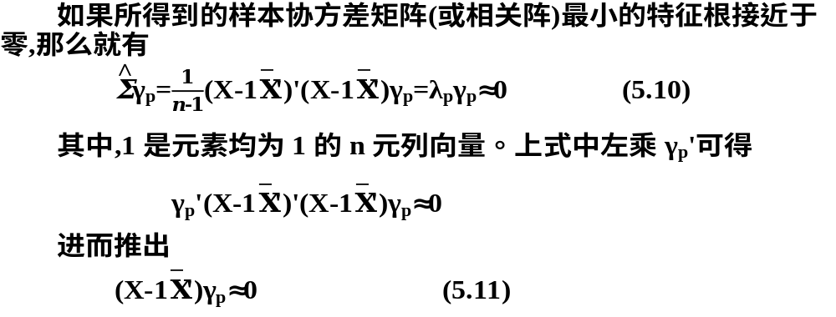
§5.4.3主成分分析与重叠信息
这就意味着，中心化以后的原始变量之间存在着多重共线性，即原始变量存在着不可忽视的重叠信息。因此，在进行主成分分析得出协方差阵或是相关阵发现最小特征根接近于零时，应该注意对主成分的解释，或者考虑对最初纳入分析的指标进行筛选，由此可以看出，虽然主成分分析不能有效地剔除重叠信息，但它至少可以发现原始变量是否存在着重叠信息，这对我们减少分析中的失误是有帮助的。
中国人民大学六西格玛质量管理研究中心
目录 上页 下页 返回 结束

Slide 48
§5.5 主成分分析步骤及框图
§5.5.1 主成分分析步骤
§5.5.2 主成分分析的逻辑框图
中国人民大学六西格玛质量管理研究中心
目录 上页 下页 返回 结束

Slide 49
§5.5.1 主成分分析步骤
由上面讨论大体上已经可以明了进行主成分分析的步骤，对此进行归纳如下：
1.根据研究问题选取初始分析变量；
2.根据初始变量特性判断由协方差阵求主成分还是由相关阵求主成分；
3.求协差阵或相关阵的特征根与相应标准特征向量；
4.判断是否存在明显的多重共线性，若存在，则回到第一步；
5.得到主成分的表达式并确定主成分个数，选取主成分；
6.结合主成分对研究问题进行分析并深入研究。
中国人民大学六西格玛质量管理研究中心
目录 上页 下页 返回 结束

Slide 50
§5.5.2 主成分分析的逻辑框图
选择初始变量
度量或取值范围相同？
否
主成分分析的逻辑框图见 图5-3：
是
分析协方差阵
对比
分析相关阵
（否）
特征值
标准正交特征向量
是
是否有接近0的情况
其他处理
否
主成分
对主成分进行分析
深入分析
中国人民大学六西格玛质量管理研究中心
目录 上页 下页 返回 结束

Slide 51
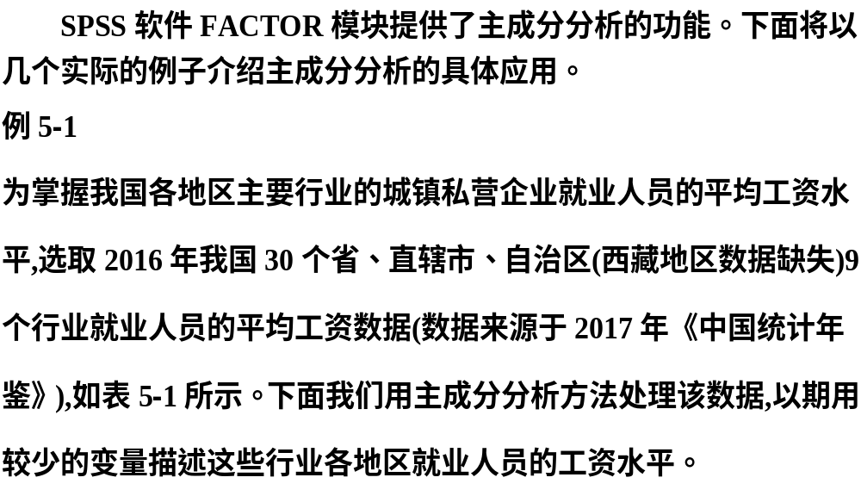
§5.6 主成分分析的上机实现
中国人民大学六西格玛质量管理研究中心
目录 上页 下页 返回 结束

Slide 52
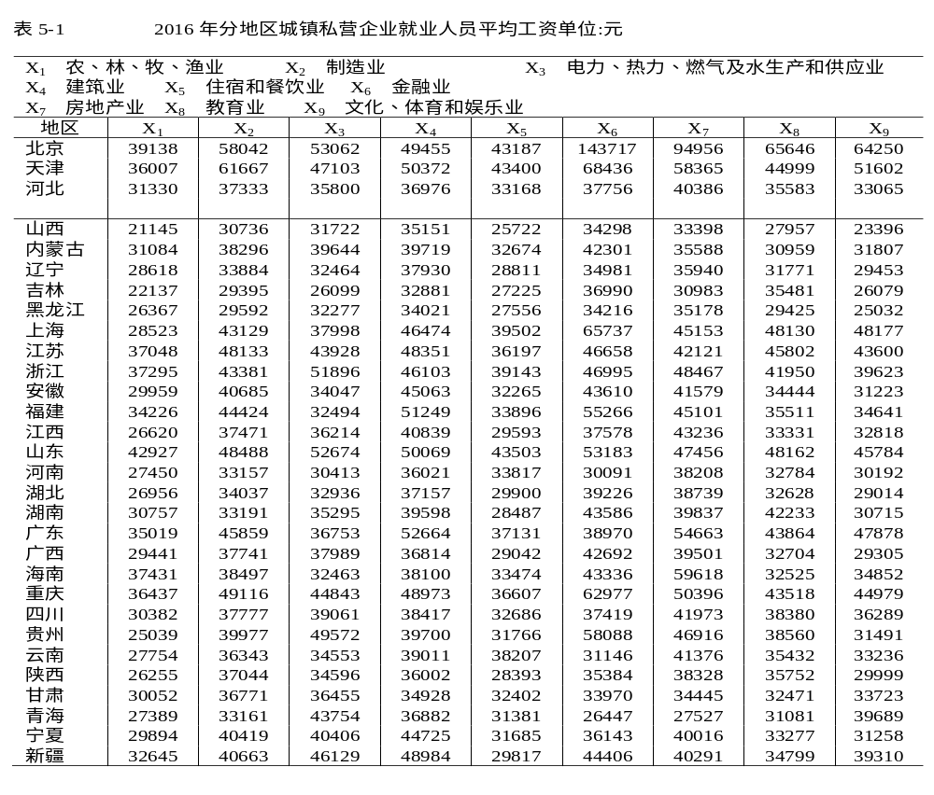
中国人民大学六西格玛质量管理研究中心

Slide 53
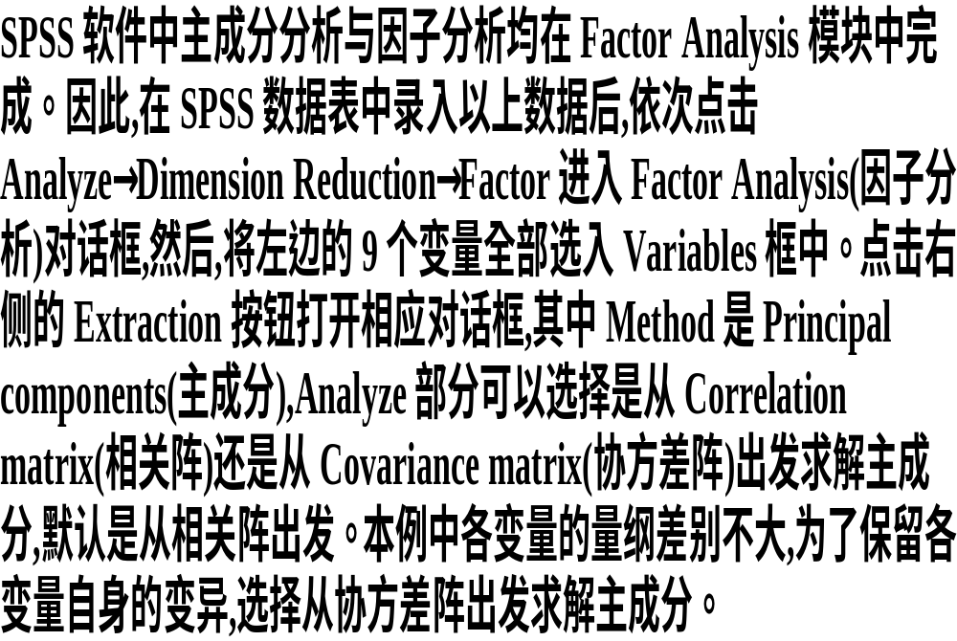
中国人民大学六西格玛质量管理研究中心

Slide 54
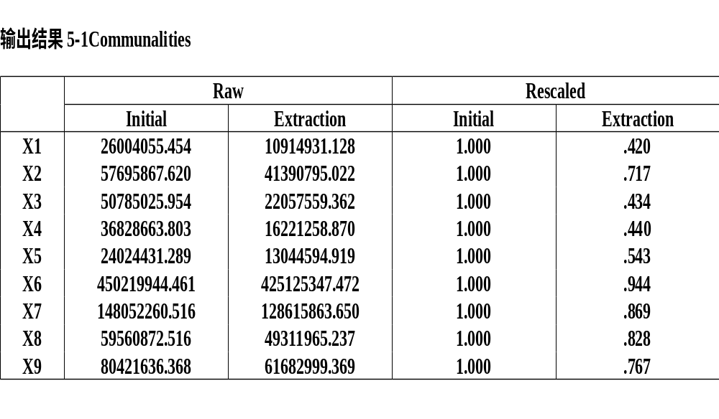
中国人民大学六西格玛质量管理研究中心

Slide 55
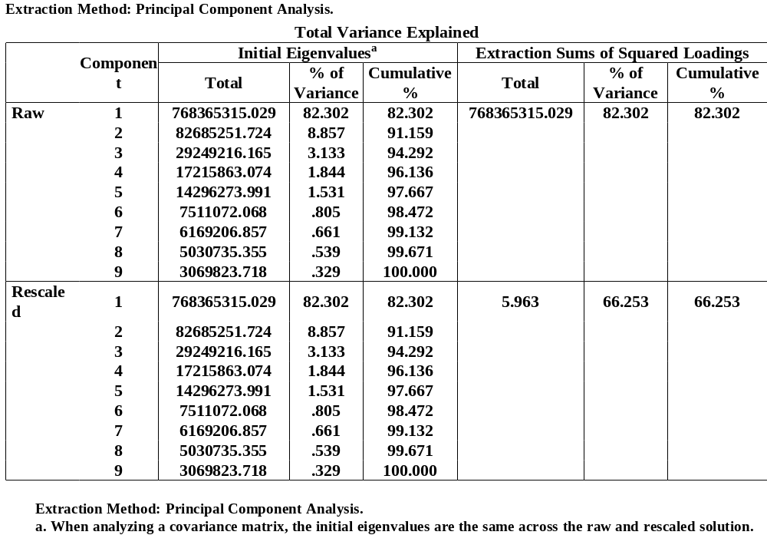
中国人民大学六西格玛质量管理研究中心

Slide 56
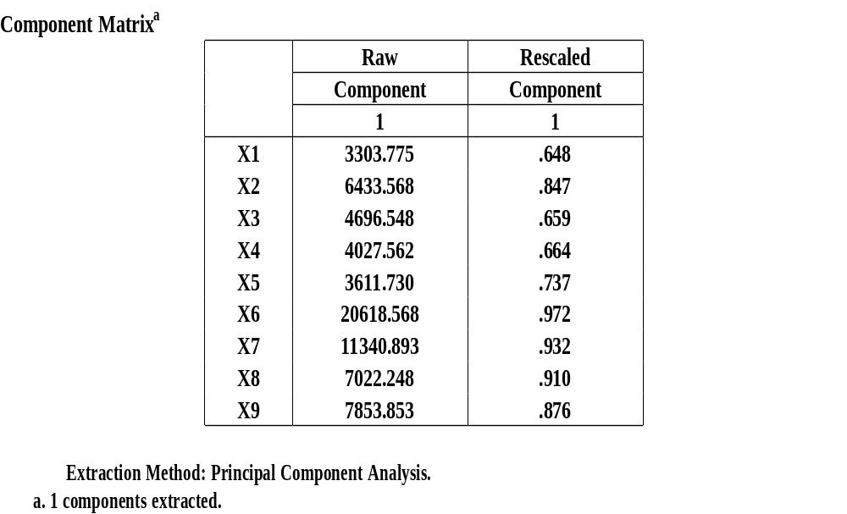
中国人民大学六西格玛质量管理研究中心

Slide 57
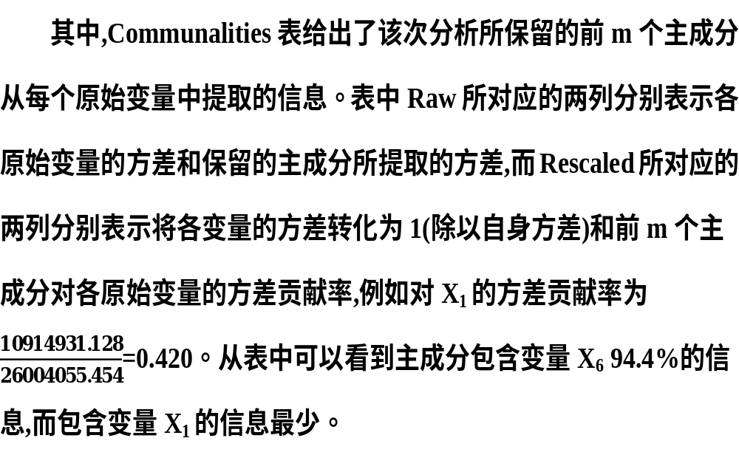
中国人民大学六西格玛质量管理研究中心

Slide 58
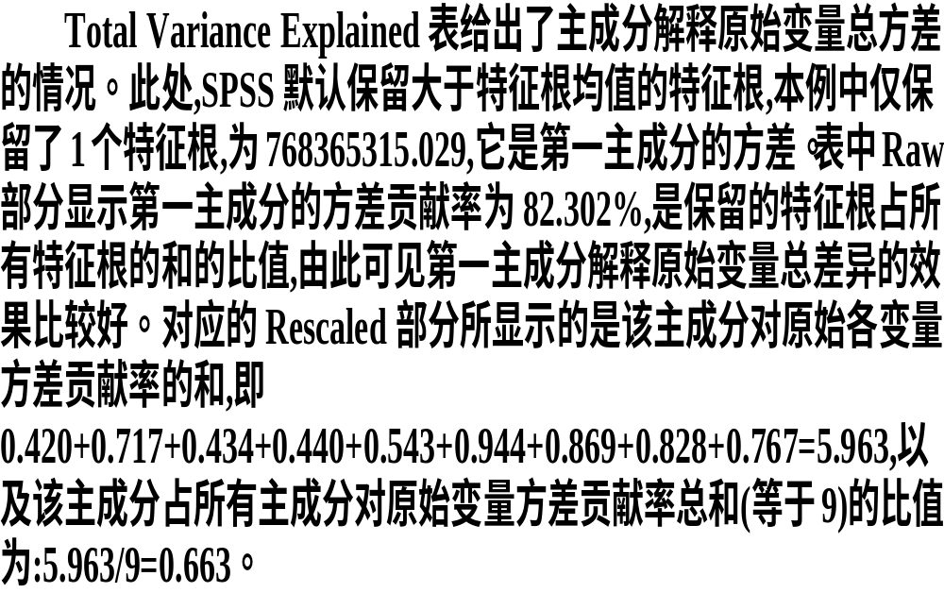
中国人民大学六西格玛质量管理研究中心

Slide 59
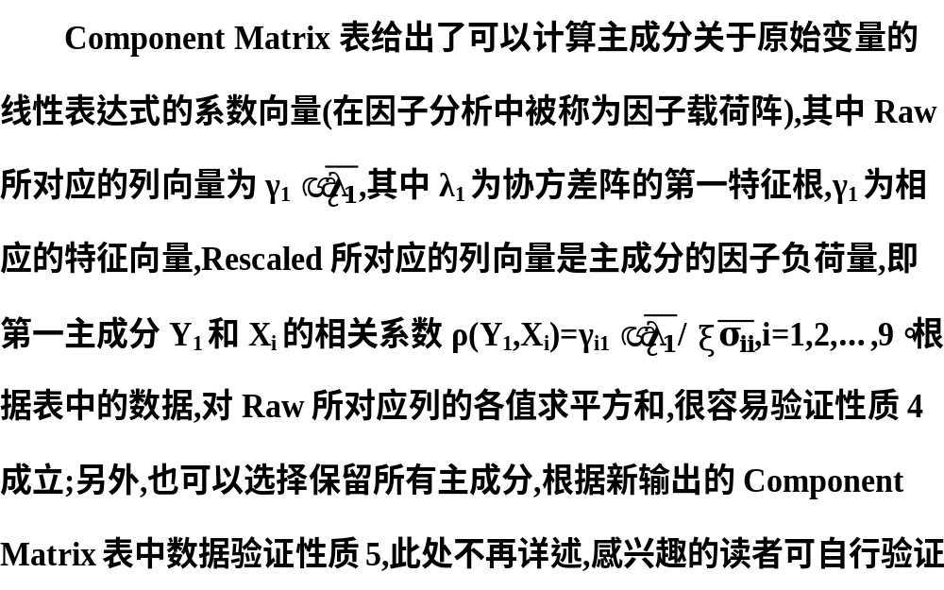
中国人民大学六西格玛质量管理研究中心

Slide 60
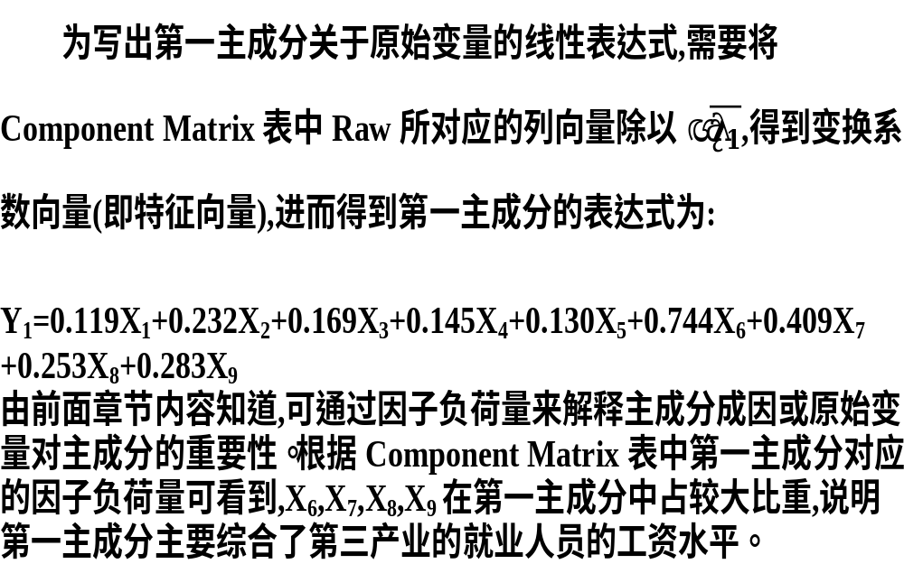
中国人民大学六西格玛质量管理研究中心

Slide 61
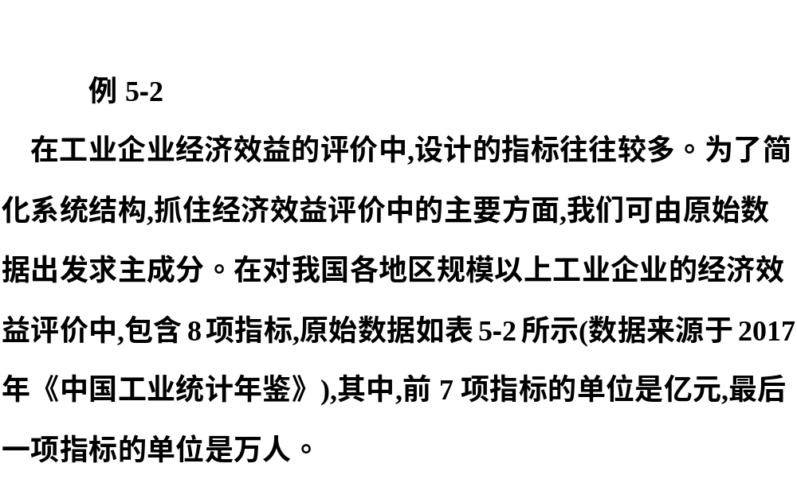
中国人民大学六西格玛质量管理研究中心

Slide 62
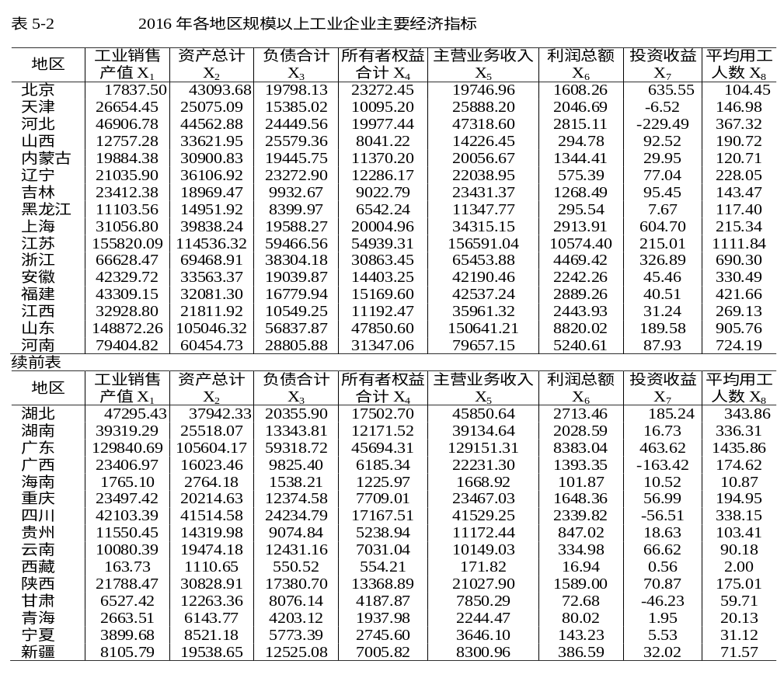
中国人民大学六西格玛质量管理研究中心

Slide 63
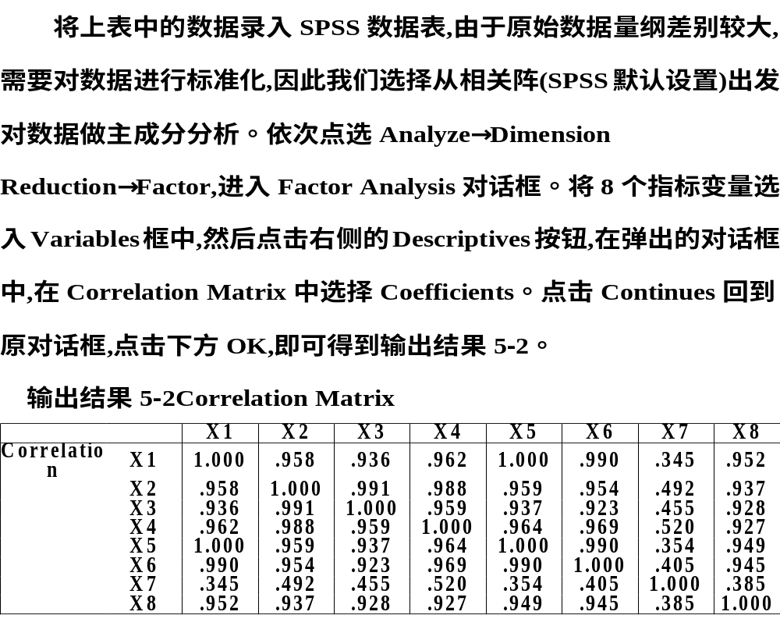
中国人民大学六西格玛质量管理研究中心

Slide 64
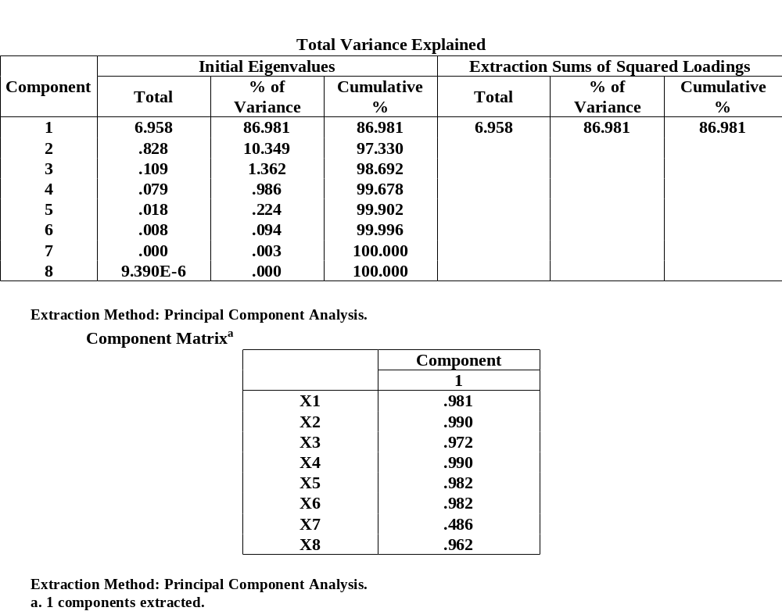
中国人民大学六西格玛质量管理研究中心

Slide 65
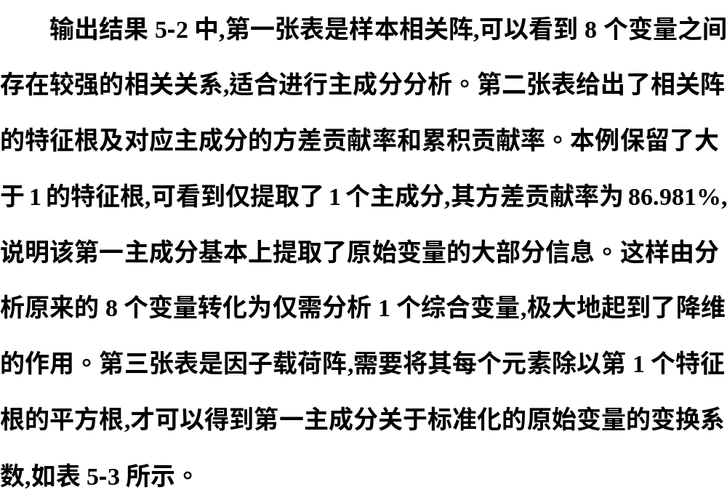
中国人民大学六西格玛质量管理研究中心

Slide 66
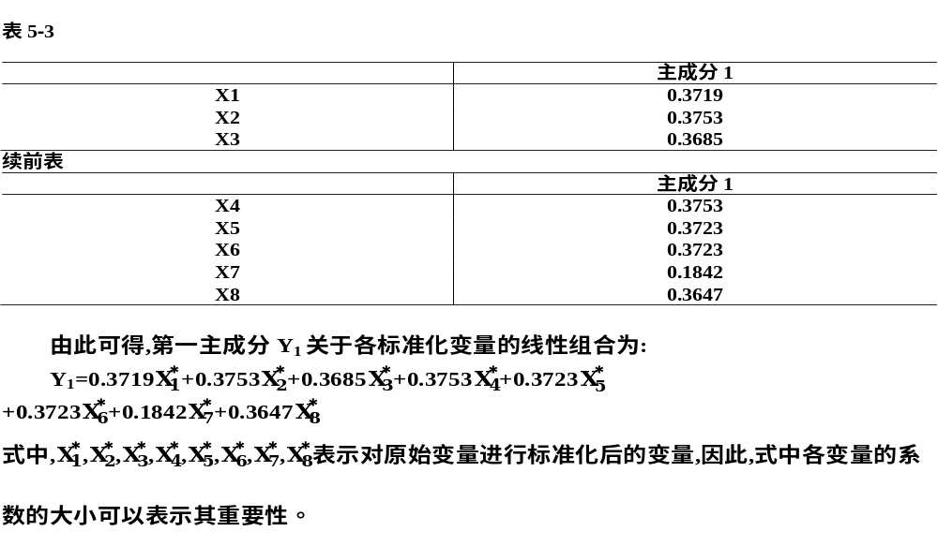
中国人民大学六西格玛质量管理研究中心

Slide 67
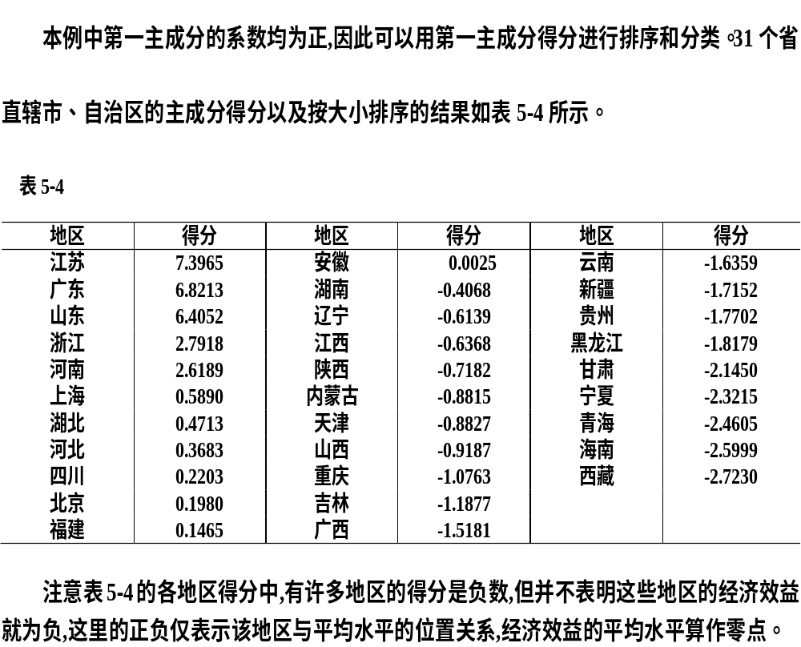
中国人民大学六西格玛质量管理研究中心

Slide 68
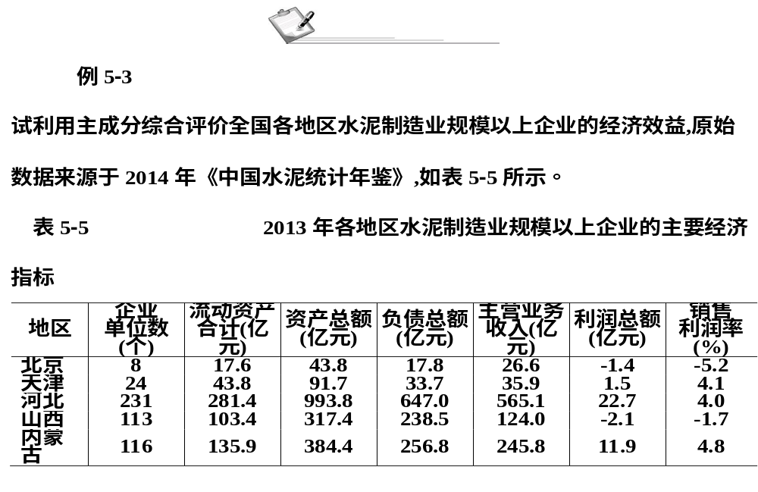
中国人民大学六西格玛质量管理研究中心

Slide 69
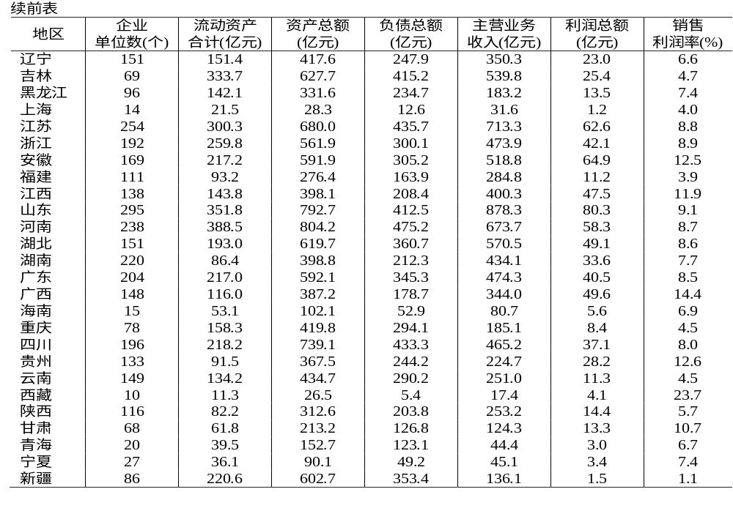
中国人民大学六西格玛质量管理研究中心

Slide 70
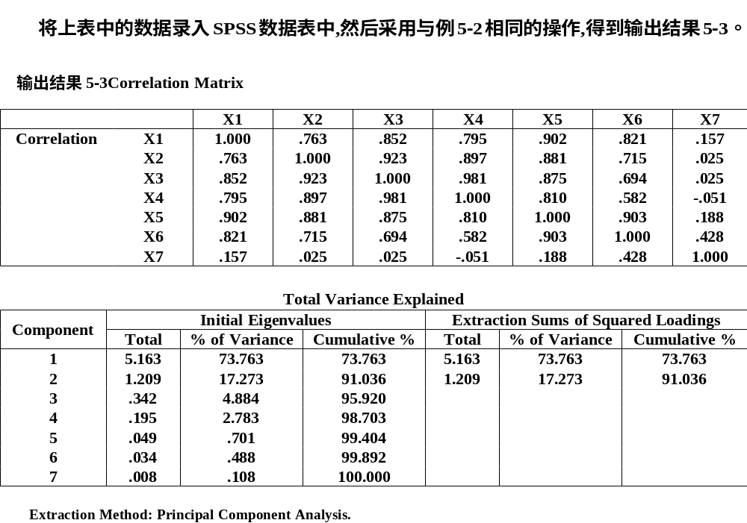
中国人民大学六西格玛质量管理研究中心

Slide 71
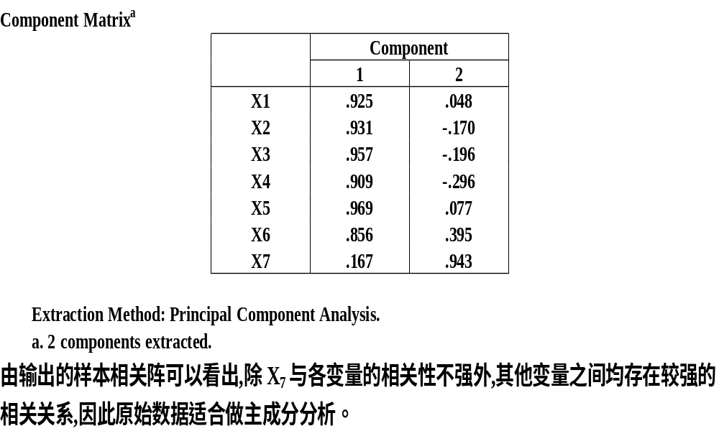
中国人民大学六西格玛质量管理研究中心

Slide 72
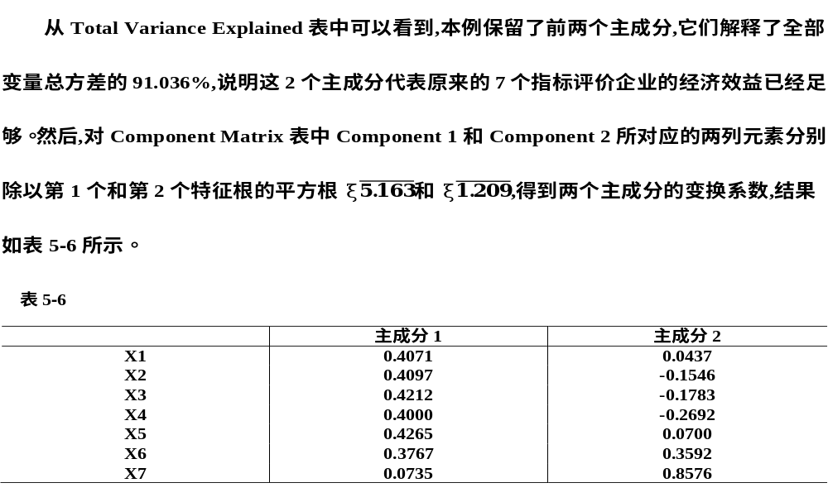
中国人民大学六西格玛质量管理研究中心

Slide 73
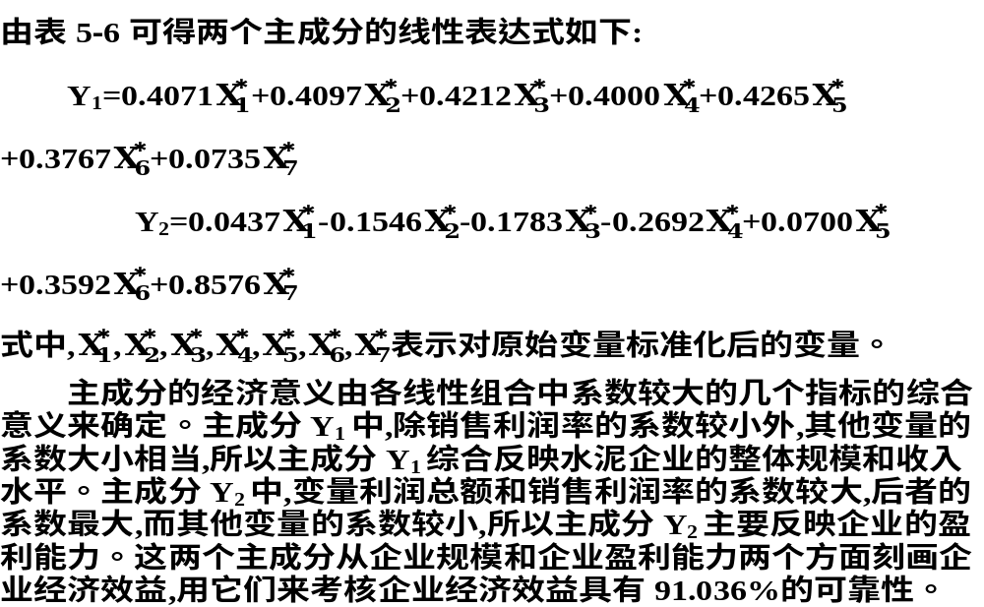
中国人民大学六西格玛质量管理研究中心

Slide 74
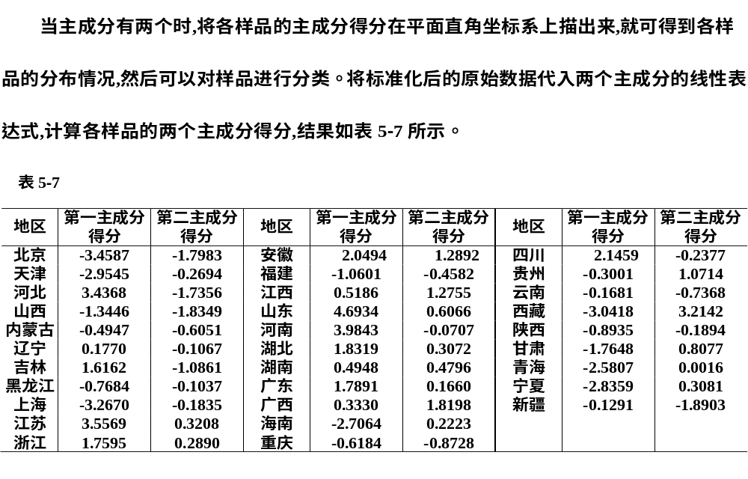
中国人民大学六西格玛质量管理研究中心

Slide 75
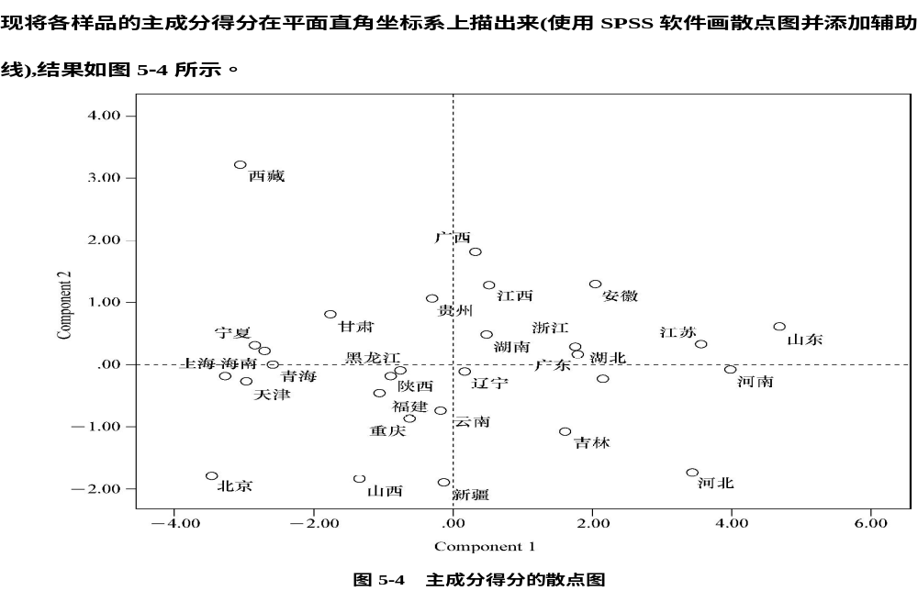
中国人民大学六西格玛质量管理研究中心

Slide 76
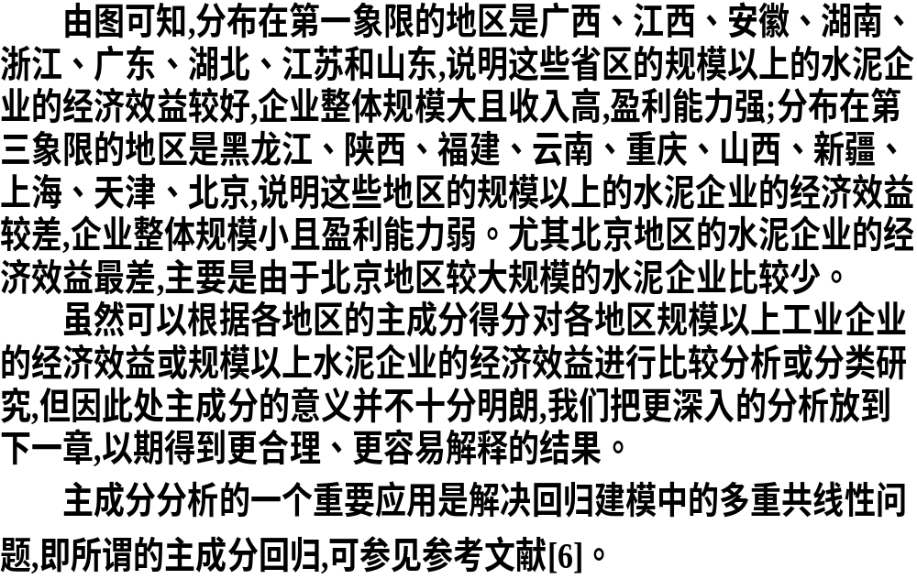
中国人民大学六西格玛质量管理研究中心

Slide 77
The end!
Thanks!
中国人民大学六西格玛质量管理研究中心

